Slide 1
经济管理中的计算机应用
信息管理与工程学院 刘兰娟

Slide 2
第三章
数据分类汇总分析

Slide 3
01
数据分类汇总分析的意义和作用
02
利用数据透视表/图，分类汇总数据
CONTENT
03
数据透视表/图的多种应用
主要内容
04
利用透视表，对多重区域数据合并汇总
05
利用Power Pivot，对多来源数据进行合并汇总组织

Slide 4
第一节
数据分类汇总分析的意义和作用

Slide 5
数据分类汇总分析的意义和作用
获得各类分类汇总值
获得各类排行榜
获得各类时间序列
获得变量之间的相关性
获得各种频率分布
获得帕累托曲线
获得同期对比数据
获得汇总数据绘制树状图

Slide 6
1、获得各类分类汇总值
2、获得各类排行榜

Slide 7
3、获得各类各类时间序列
4、获得变量之间的相关性

Slide 8
5、获得各种频率分布
6、获得帕累托曲线

Slide 9
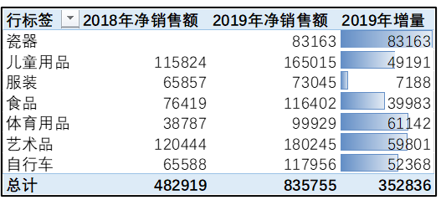
7、获得同期对比数据
8、获得汇总数据绘制树状图

Slide 10
第二节
数据透视表/图分类汇总的方法

Slide 11
数据透视表/图分类汇总的方法
01
数据分类汇总
02
数据透视表/图
03
数据透视表/图的灵活性

Slide 12
1、数据分类汇总
数据分类汇总：根据一个或多个参考字段将关键变量进行汇总的过程。
汇总字段（汇总对象）：计算总计值的变量或字段。
分类字段（参考字段）： 汇总时，以某个或某些变量或字段作为参考的变量或字段。

Slide 13
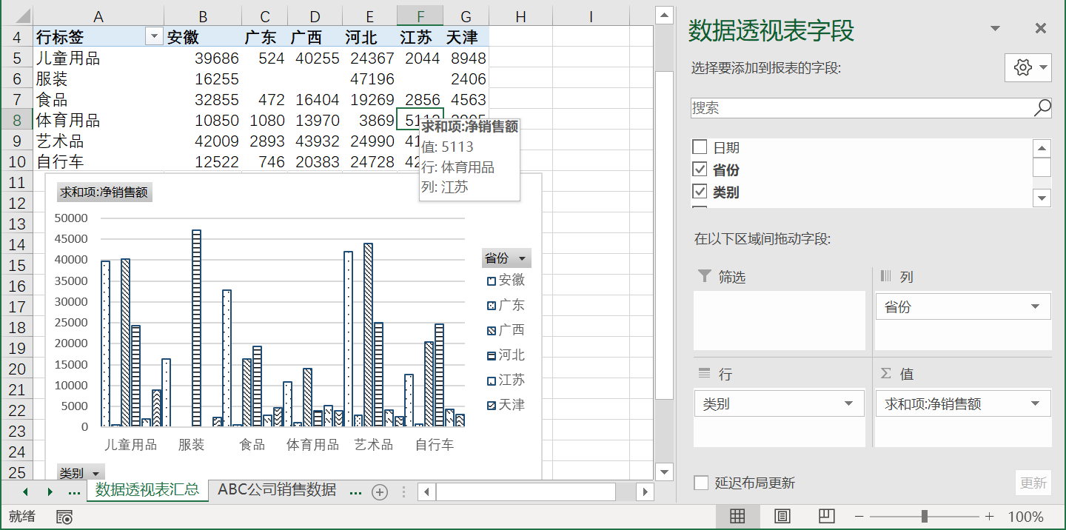
2、数据透视表/图
【例3-1】ABC公司的管理人员，希望了解2018年各省各类别产品的净销售额，比如，安徽省儿童用品2018年的销售额是多少，以帮助他们进一步制定销售计划。
方法一：导入数据，利用数据透视表进行汇总。
解题步骤：
第一步，导入数据。
第二步，创建数据透视表。
第三步，绘制数据透视图。

Slide 14
2、数据透视表/图
【例3-1】ABC公司的管理人员，希望了解2018年各省各类别产品的净销售额，比如，安徽省儿童用品2018年的销售额是多少，以帮助他们进一步制定销售计划。
方法二：直接用数据透视表的获取外部数据功能进行汇总。
解题步骤：
第一步，启动数据透视表向导。
第二步，查询数据。
第三步，创建数据透视表。

Slide 15
【例3-1】建模关键技术
01
导入数据，建立EXCEL数据表格
绘制数据透视图
02
03
利用外部数据制作数据透视表
启动数据透视表向导（Alt+D+P）
04

Slide 16
3、数据透视表/图的灵活性
数据透视表灵活性：
分类字段的调整
利用筛选器区域筛选数据
行、列区域字段的调整
分类字段值的调整
分类字段值位置的改变
分类字段值的组合
分类字段值的筛选
详细数据的折叠与展开
汇总字段的调整
新增、删除和修改汇总字段
改变汇总字段的汇总方式
显示汇总字段值的详细信息
计算字段和切片器、日程表的扩充
数据透视表选项卡的功能
数据透视图灵活性：
X轴字段和图例区字段可以进行筛选和排序

Slide 17
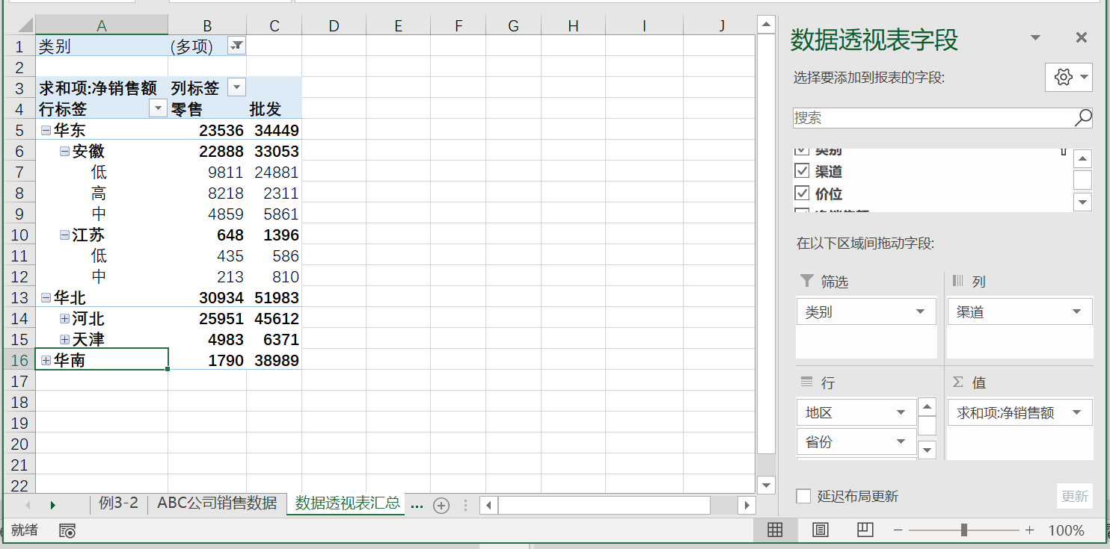
3、数据透视表/图的灵活性
【例3-2】ABC公司销售人员希望了解儿童用品与服装两个类别的销售情况，并希望能按照华东、华北、华南三个地区和零售与批发两个渠道观察净销售额。由于2018年公司的销售重心放在华东地区，特别关注产品价格对销售额的影响，因此希望能掌握该地区安徽省与江苏省高、中和低价位产品的净销售额，并希望数据能按照各价位净销售额的降序排列。
解题步骤：
第一步，初始化数据透视表。
第二步，定义数据分组。
第三步，设置数据维度。
第四步，管理数据展示。
第五步，设置数据排序。

Slide 18
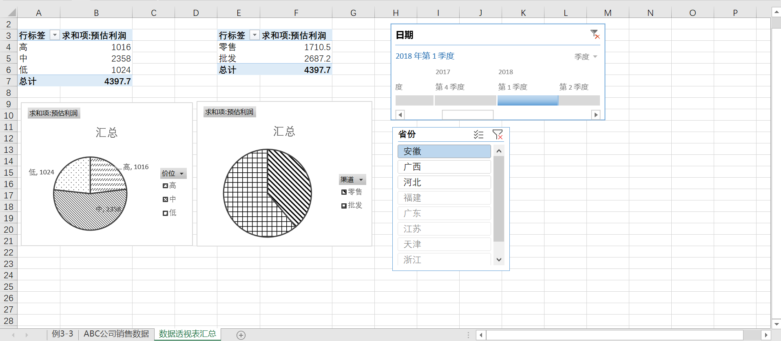
3、数据透视表/图的灵活性
【例3-3】ABC公司的管理人员打算展示各个价位和销售渠道的预估利润，并且希望能按照省份和年月展示具体的预估利润值。根据管理人员的经验，预估利润大约为净销售额的10%。
  解题步骤：
  第一步，创建数据透视表并添加计算字段。
  第二步，创建数据透视图。
  第三步，添加切片器和日期日程表以增强交互性。
  第四步，设置数据透视表之间的联动。

Slide 19
【例3-3】建模关键技术
01
计算字段公式
饼图的格式化
02
03
两个数据透视
表的联动
切片器与日程
表的创建
04

Slide 20
第 三 节
数据透视表/图的应用

Slide 21


数据透视表/图的应用
统计频率分布
绘制帕累托曲线图
01
03
04
02
生成时间序列
计算各类数据占比

Slide 22
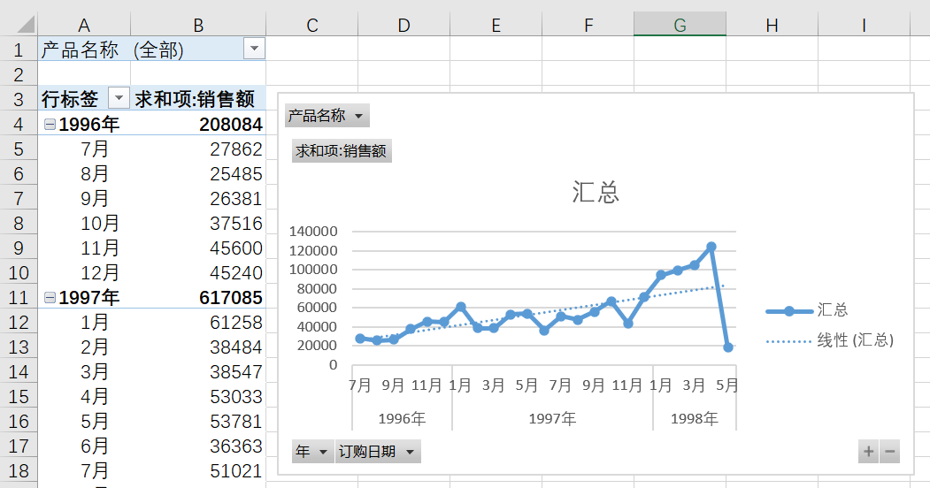
1、生成时间序列
【例3-4】Northwind公司经理希望分产品观察月销售额的变化规律，以及所有产品月销售额的变化规律。
  解题步骤：
  第一步，导入数据并创建数据透视表。
  第二步，设置时间维度分组。
  第三步，创建时间序列数据透视图。

Slide 23
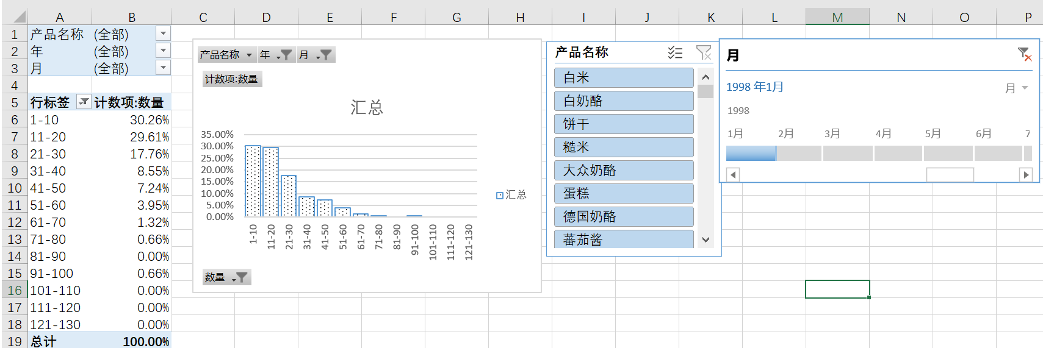
2、统计频率分布
【例3-5】Northwind公司的营销经理希望分年月和产品了解各销量组销售次数的频率分布情况，以帮助制定促销计划。
  解题步骤：
  第一步，导入数据并创建数据透视表。
  第二步，设置时间维度分组。
  第三步，设置销量分组。
  第四步，计算频率分布。
  第五步，创建频率分布图。
  第六步，使用直方图功能绘制频率分布图。

Slide 24
【例3-5】建模关键技术
页区域使用组合结果，需在行区域或列区域先行组合
01
显示销量为空的数据项目
02
03
使用日程表控制图表
使用切片器控制图表
04

Slide 25
3、计算各类数据占比
【例3-6】Northwind公司计划按照客户三年销售额之和把客户划分为不同级别。销售额20,000元及以上的客户为VIP客户，10,000—20,000元的为重要客户，10,000元以下的为普通客户。希望在不返回详细数据的情况下了解不同级别客户的销售情况，比如分年观察各级客户的销售额、销售额占总销售额的百分比和销售次数占总销售次数的百分比。
  解题步骤：
  第一步，导入数据并创建数据透视表。
  第二步，设置时间维度分组。
  第三步，创建客户分组。
  第四步，计算百分比。
  第五步，创建数据透视图并设置主次坐标轴。

Slide 26
【例3-6】建模关键技术
为统计订单的销售次数，获取数据时需按照订单ID汇总
01
为将客户按销售额分类，需首先按销售额排序
02
03
将百分比数据对应到次坐标轴
将超过20000元客户组合，需设定显示所有分类汇总，并将VIP客户排序
04

Slide 27
4、绘制帕累托曲线
帕累托法则、80/20定律：原因和结果、投入和产出，以及努力和报酬之间，本来就是不平衡的。
80%的结果归结于20%的起因
20%的产品或客户，实现企业80%的利润
20%的网站，获得80%的点击
20%的驾驶员，引起80%的交通事故

Slide 28
4、绘制帕累托曲线
【例3-7】汇总Northwind公司客户数与销售额数据，绘制累计客户数与累计销售额的帕累托曲线，分析前20％的客户是否实现了80%的销售额，并确定今后销售工作的重点。
  方法一：数据透视表法。
  解题步骤：
  第一步，导入数据并创建数据透视表。
  第二步，计算累计百分比。
  第三步，绘制帕累托曲线。
  第四步，添加参考线。

Slide 29
4、绘制帕累托曲线
【例3-7】汇总Northwind公司客户数与销售额数据，绘制累计客户数与累计销售额的帕累托曲线，分析前20％的客户是否实现了80%的销售额，并确定今后销售工作的重点。
  方法二：统计图表工具绘制帕累托曲线。
  解题步骤：
  选中导入数据的任一单元格，选择“插入”/“插入统计图表”，选择“直方图”的“排列图”，得到帕累托曲线。

Slide 30
【例3-7】建模关键技术
为了得到前20%的客户销售情况，需按照销售额排序
01
将汇总方式改为“按某一字段汇总的百分比”
02
03
绘制帕累托曲线并添加垂直参考线
将帕累托曲线所需数据放在数据透视表外，准备垂直参考线数据
04

Slide 31
第四节
多重区域数据的合并汇总

Slide 32

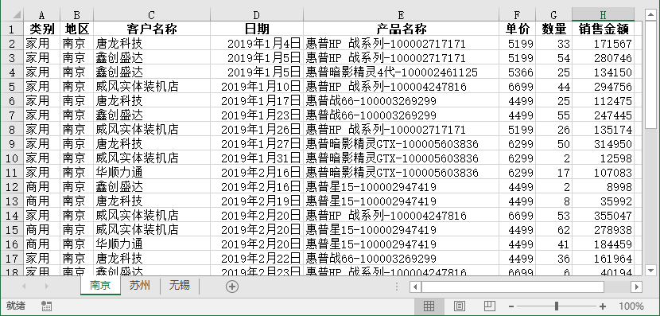
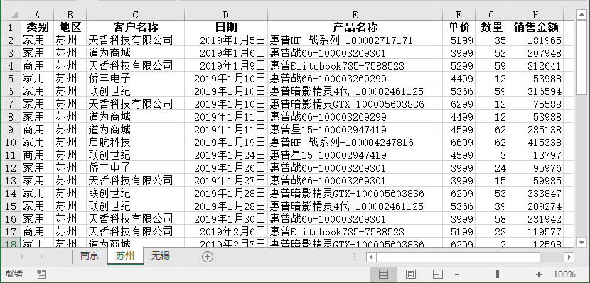
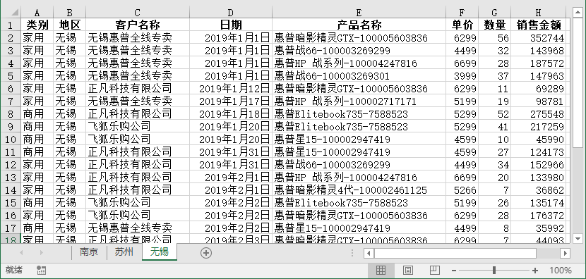

多重区域数据的合并汇总
利用“多重合并计算数据区域”的合并汇总
利用Power Query的合并汇总

Slide 33
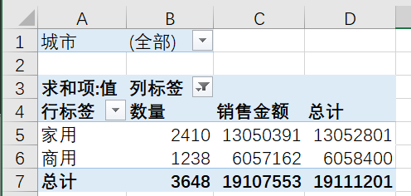
1、利用“多重合并”汇总
【例3-8】NorthLand公司南京、苏州和无锡的三个分公司2019年1季度的销售数据保存在 “NorthLand公司销售数据.xlsx”的三张工作表中，包括“类别”、“地区”、“客户名称”、“日期”、“产品名称”、“单价”、“数量”和“销售金额”等完全相同的字段。利用这些数据，汇总“家用”与“商用”两种类别品的销售数量和销售金额。
  解题步骤：
  第一步，启动数据透视表向导并导入数据。
  第二步，创建并设置数据透视表。
  第三步，优化数据显示。

Slide 34
【例3-8】建模关键技术
01
利用 “多重合并计算数据区域(C)”进行汇总
按照向导提示，合并的数据所在的区域
02
03
在列标签中只选“销售金额”和“数量”两个字段
制作数据透视表，将页字段名改为城市
04

Slide 35
2、利用Power Query的合并汇总
查询增强版（Power Query）是Excel一个查询工具，是Power BI的组件之一。
提供了一个基于Excel本身的数据发现和数据转换功能。
可把不同来源的数据（关系型数据库、Excel文档、文本文件和XML文件等）整合在一起，建立数据模型，为利用Excel、Power Pivot、Power View或Power Map等数据分析，提供准备。
Excel2016及后续版本，已内置了Power Query，即“数据”选项卡下 “获取与转换”组的相关命令。

Slide 36
2、利用Power Query的合并汇总
Microsoft Query和Power Query都是查询工具，但是它们存在差异。
Power Query | Microsoft Query
Excel的一部分 | Microsoft Office套装软件中的一部分，是Excel之外的软件
可以同时查询多个不同来源的数据 | 一次只能查询一个数据库或一个文件
多来源数据整合在一起，建立数据模型 | 无法整合多来源数据、构建数据模型

Slide 37
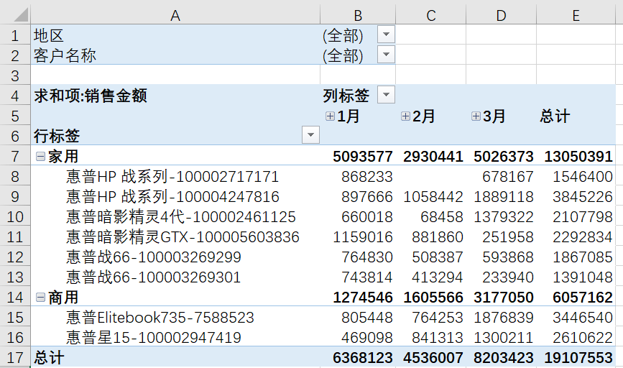
2、利用Power Query的合并汇总
【例3-9】按照地区与客户名称，汇总“家用”与“商用”两种类别下，各个产品1月到3月的整个公司的销售额。
  解题步骤：
  第一步，导入数据至Power Query。
  第二步，追加查询并合并数据。
  第三步，将合并数据导回Excel。
  第四步，创建数据透视表。

Slide 38
【例3-9】建模关键技术
01
启动Power Query功能
用“追加查询”将苏州和无锡追加到南京数据的尾部
02
03
将合并的数据返回Excel
制作数据透视表
04

Slide 39
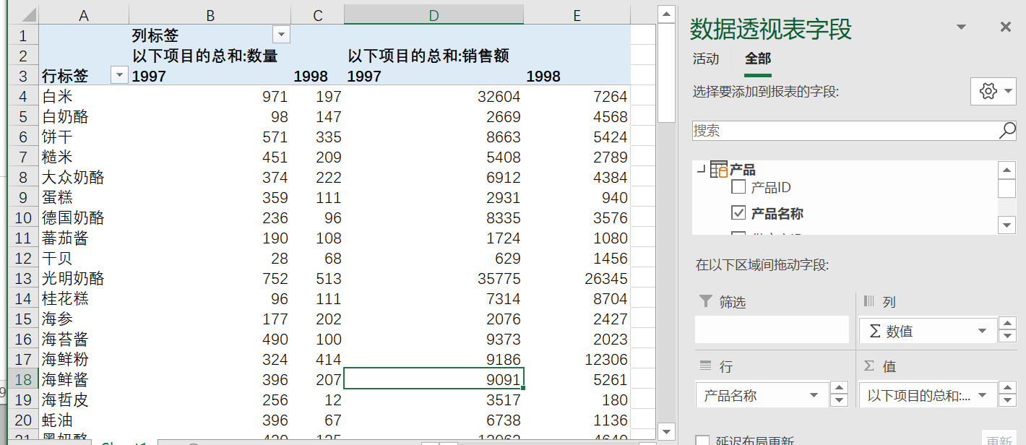
2、利用Power Query的合并汇总
【例3-10】利用Northwind.accdb中的销售数据，使用Power Query查询数据，利用数据透视表为Northwind公司汇总1997、1998年各产品的销售数量和销售额。
  解题步骤：
  第一步，在Excel中导入数据。
  第二步，在Power Query编辑器中筛选数据。
  第三步，在Power Query编辑器中建立查询之间的关联。
  第四步，在Power Query编辑器中创建计算字段。
  第五步，将合并数据导回Excel。
  第六步，创建数据透视表。

Slide 40
第五节
  Power Pivot合并汇总

Slide 41
  Power Pivot合并汇总
利用Power Pivot汇总数据
利用Power Pivot汇总多来源数据
利用Power Pivot汇总大数据

Slide 42
1、Power Pivot
01
可以存储大量数据，数据行可以达到数亿行，原本Excel本身只能存储1百多万行数据。
02
可以导入不同来源的数据，可以导入全部数据或筛选部分数据，不同来源的数据可合并在一起。
03
作为数据来源，为数据透视表/图和CUBE等功能提供数据。
04
对字段进行计算，计算销售额，使用DAX函数计算。
05
创建度量值，度量值可用于数据透视表/图。
06
可与数据透视表配套使用，Power Pivot负责存储数据和构建数据模型，
数据透视表负责汇总和呈现汇总结果。

Slide 43
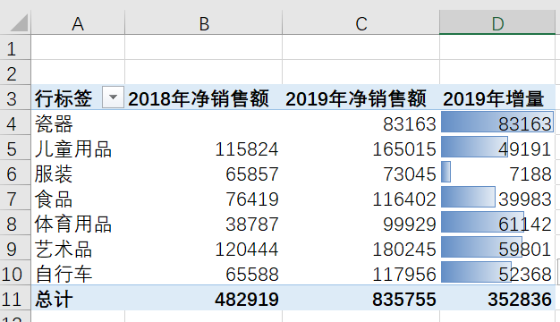
2、利用Power Pivot汇总数据
【例3-11】ABC公司希望了解各类别2018、2019年的净销售额以及2019年净销售额比2018年增加了多少，并以条形长度来反映该增量的大小。
  解题步骤：
  第一步，导入数据到Power Pivot。
  第二步，在Power Pivot中创建表之间的关联。
  第三步，创建度量值。
  第四步，创建数据透视表。
  第五步，设置条件格式。

Slide 44
【例3-11】建模关键技术
01
用Power Pivot获取外部数据
加载Power Pivot
02
03
创建度量值“2019年净销售额”
导入四张表，创建表和表之间的联系
04

Slide 45
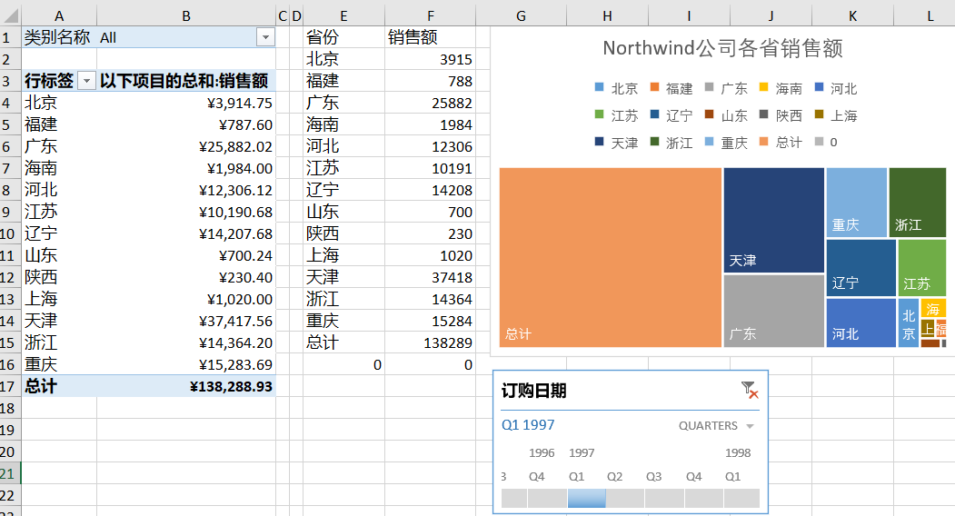
2、利用Power Pivot汇总多来源数据
【例3-12】利用Northwind公司的销售数据，为销售经理按照类别和省份汇总销售额，绘制反映各省销售情况的树状图。
  解题步骤：
  第一步，在 Power Pivot中导入数据库数据。
  第二步，在 Power Pivot中导入文本数据。
  第三步，在 Power Pivot中创建表之间的关联。
  第四步，在 Power Pivot中创建计算字段。
  第五步，绘制树状图。

Slide 46
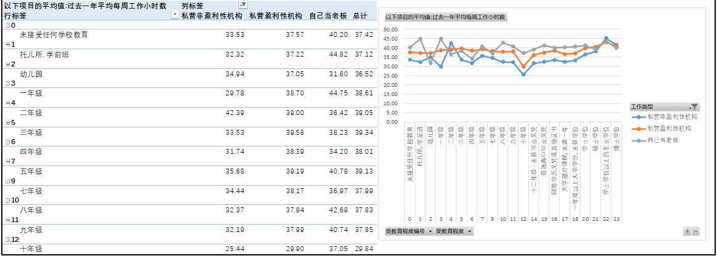
3、利用Power Pivot汇总大数据
【例3-13】Census数据集保存了人口调查的1685316条记录，存放在“Census数据表.csv”文件，一些关于被调查人员属性的说明信息存放在“Census数据字段说明表.xlsx”文件的不同工作表，现需要各工作类型不同受教育程度人员的平均工作时长。
  解题步骤：
  第一步，在 Power Pivot中导入大数据。
  第二步，在Power Pivot中创建表之间的关联。
  第三步，创建数据透视表。
  第四步，绘制折线图。

Slide 47
本章小结
本章重点
本章难点
使用数据透视表及其他工具，对数据进行汇总的方法。
Power Query和Power Pivot功能强大，但是将不同来源数据整合在一起，具有一定的难度。
本章所学技术
本章所学函数
数据表格汇总
数据透视表/图汇总
Power Query的查询与汇总
Power Pivot的查询与汇总
COUNTA()、
SUM()、
AGGREGATE()、
DAX中的CALCULATE等。

Slide 48
课堂答疑
Q%QQQQQQQQ & A

Slide 49
谢 谢！

